Slide 1
Ivanoff, Gregorio Bittar. Por que só analisamos o software em profundidade quando as falhas acontecem? / Why do we only analyze software in depth when failures occur? Grupo de Estudos em Modelagem de Software, Encontro GEMS 371, 5 nov. 2019. Disponível em < https://www.facebook.com/groups/216607311811765/events/ >. Acesso em 1 nov. 2019.
Processos computacionais: Formalismo em desenvolvimento

Slide 2
Exercício
Identifique [para socialização]:
um processo computacional corriqueiro;
para o processo identificado, os formalismos que adota em seus hábitos cotidianos.
Algoritmo: sequência finita de ações executáveis que visam obter uma solução para um determinado tipo de problema
Formalizar é descrever um processo, um objeto, um fenômeno, uma fórmula etc, de tal forma que qualquer pessoa (todas) da área de conhecimento, independente da língua, etnia, religião, política, sexo etc, possa entender o que está sendo descrito sem alguma dualidade de interpretação.

Slide 3
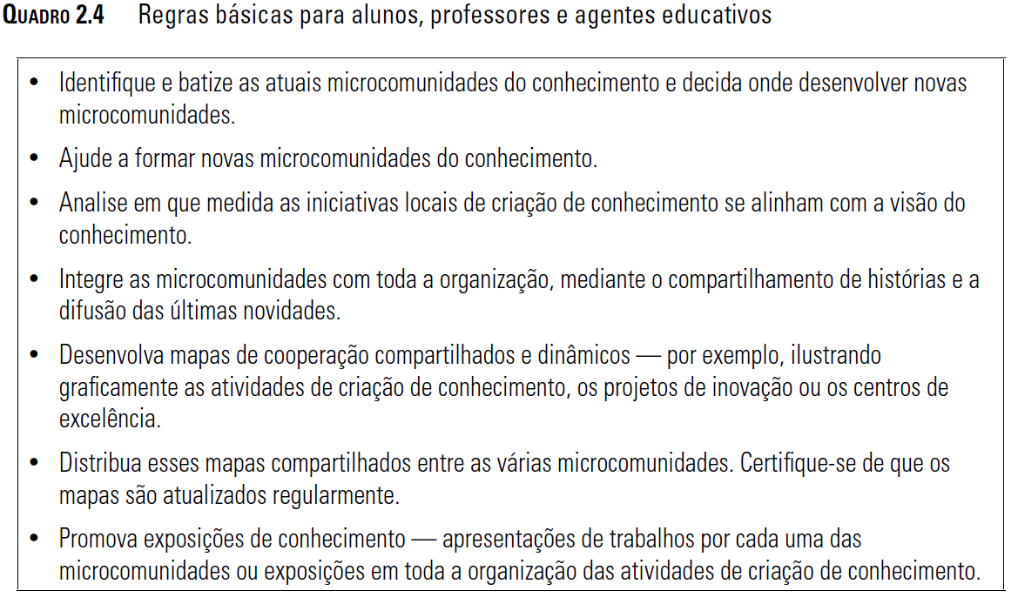
Formação em mudança organizacional

Slide 4
Congruência que leva ao bem-estar
Segundo Bruno Maggi (2006), para chegar à congruência, "[o] método de análise [dos recursos] deve melhorar as relações de reciprocidade entre os componentes analíticos do processo".

Slide 5
Aforismos em computação
Uma "verdade" ou princípio geral
O teste do programa pode ser usado para mostrar a presença de bugs, mas nunca para mostrar sua ausência" (Edsger Dijkstra).
Existem duas maneiras de construir um design de software; Uma maneira é torná-lo tão simples que obviamente não há deficiências. E a outra maneira é torná-lo tão complicado que não há deficiências óbvias. O primeiro método é muito mais difícil.
Andar na água e desenvolver software a partir de uma especificação são fáceis se ambos estiverem congelados.
"A programação é uma corrida entre engenheiros de software que se esforçam para criar programas cada vez melhores à prova de idiotas, e o Universo tentando produzir idiotas cada vez melhores. Até agora, o Universo está ganhando".
Otimização prematura é a raiz de todo o mal. SELB (Se eu me lembro bem) era de Knuth.
Outra citação de Knuth: "Cuidado com os bugs no código acima; eu apenas provei que estava correto, não tentei".
As três principais virtudes de um programador são: Preguiça, Impaciência e Arrogância (Larry Wall).
Java - escreva uma vez, depure em todos os lugares.

Slide 6
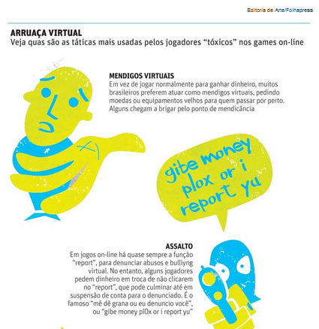
Enquanto isso nos jogos ...

Slide 7
Heurística
"Qualquer abordagem para solução de problemas ou autodescoberta que emprega um método prático que não é garantido como ideal, perfeito ou racional, mas que é, no entanto, suficiente para atingir um objetivo imediato e de curto prazo" (Wikipedia).

Slide 8
Eficiência em grupo
Existe uma linguagem comum?
Que outras formas de comunicação simbólica estão disponíveis para a comunicação?
Que aspectos comuns são desenvolvidos para a articulação de diferentes conhecimentos especializados de diferentes entidades?
Esquemas de cognição comuns, uso de metáforas, analogias e histórias são adotados para moldar, integrar e reconciliar diferentes compreensões e experiências?
Existe consciência e intenção de coordenação sobre habilidades e repertórios de conhecimento de outras entidades ou grupos?

Slide 9
Congruência em educação
"Educadores que acompanham a pesquisa buscam maneiras de facilitar que os alunos deixem a atitude fixa e desenvolvam a atitude de domínio. Eles também emitem retornos (feedback) para concentrar nos caminhos em que o aluno pode melhorar, em vez de rotular a pessoa como um sucesso ou fracasso" (Dweck, 2006, Lepper and Henderlong, 2000, In. HEETER et al., 2008).
(Atitude fixa: [São pessoas que] acreditam que a inteligência é fixa desde o nascimento e que não pode se desenvolver. Elas evitam situações que não conseguem administrar bem. O fracasso afeta negativamente sua confiança e se fracassam, ficam deprimidas e sem ação efetiva. Ter atitude fixa pode desfazer o amor natural pela aprendizagem. / Atitude de domínio: São pessoas que acreditam que a inteligência é maleável, que são capazes de melhorar se tentarem).

Slide 10
Especialistas em domínio
"[...] O objetivo de um modelo conceitual é expressar o significado de termos e conceitos usados por especialistas em domínio para discutir o problema e encontrar os relacionamentos corretos entre diferentes conceitos. O modelo conceitual tenta esclarecer o significado de vários termos, geralmente ambíguos, e garantir que problemas com diferentes interpretações dos termos e conceitos não possam ocorrer. Tais interpretações divergentes podem facilmente causar confusão entre as partes interessadas, especialmente os responsáveis por projetar e implementar uma solução, em que o modelo conceitual fornece um artefato essencial de entendimento e clareza de negócios." [...]. (Wikipedia).

Slide 11
Processo computacional
"[...] Um novo relatório, produzido pela FAA, Nasa e outros nove reguladores internacionais e divulgado no início de outubro, concluiu que enquanto a agência americana foi informada sobre o software, 'a informação e as discussões a respeito do MCAS foram tão fragmentadas e entregues a grupos desconexos' que 'foi difícil reconhecer os impactos e implicações desse sistema'.
Se a FAA estivesse ciente de todos os detalhes, diz o documento, a agência provavelmente teria requisitado análises adicionais sobre o sistema, que poderiam ter identificado suas falhas. [...]." (Magalhães, 2019).

Slide 12
Para Instituições de Ensino
estratégias para a integração de produtos e serviços em soluções
dificuldades na transição de ofertas de produtos stand-alone para soluções
necessidade de criar uma unidade ou unidades centradas no cliente e de integrar essa(s) unidade(s) na organização existente;
a tarefa da liderança é criar processos de gestão para gerir o conflito resultante inevitável (GALBRAITH, J.R., 2002).

Slide 13
Bibliografia
Best Aphorisms in Computer Science [closed]. Available from < https://stackoverflow.com/questions/4818112/best-aphorisms-in-computer-science >. access on 5 November 2019.
CARVALHO, F.C.A.; IVANOFF, G.B. Tecnologias que educam: Ensinar e aprender com tecnologias de informação e comunicação. São Paulo: Pearson Prentice Hall, 2010. Disponível em < http://www.pearson.com.br/acontece.asp?id_p=0&pag_id=49&acao_id=25&area_pai=40 >. Acesso em 10 out. 2009.
Conceptual model (computer science). Available from < https://en.wikipedia.org/wiki/Conceptual_model_%28computer_science%29 >. access on 1 November 2019.
Ferraz, Nelson Corrêa de Toledo. Vantagens Estratégicas do Software Livre para o Ambiente Corporativo. Monografia. Orientador: Geraldo Coen. PUC-SP MBIS. Disponível em < http://www.ilanet.com.br/portal/pub/Ilanet/AmbienteCorporativo/vantagens-sl.pdf >. Acesso em 5 nov. 2019.
GALBRAITH, Jay R. Organizing to Deliver Solutions. Center for Effective Organizations, Organizational Dynamics, Marshall School of Business, University of Southern California, Los Angeles, CA, May 2002. Available from < http://www.moderntimesworkplace.com/good_reading/GRLearn/Hybrid.Product.Customer.Org.pdf >. access on 1 August 2010.
HEETER, Carrie; MAGERKO, Brian; MEDLER, Ben; FITZGERALD, Joe. Game Design and the Challenge-Avoiding Impression Manager Player Type, July 12, 2008. Available from < http://adam.cc.gatech.edu/wp-content/uploads/2010/07/challenge-avoider-meaningfulplay.pdf >. access on 21 July 2013.
Hickam's dictum. Available from < https://en.wikipedia.org/wiki/Hickam%27s_dictum >. access on 13 July 2016.
Magalhães, Guilherme. Boeing vive pior crise e retorno do 737 Max é incerto um ano após queda: Acidente com o avião na Indonésia matou 189 pessoas; modelo está suspenso desde março, 29.out.2019. Disponível em < https://www1.folha.uol.com.br/mundo/2019/10/boeing-vive-pior-crise-e-retorno-do-737-max-e-incerto-um-ano-apos-queda.shtml > Acesso em 30 out. 2019.
MAGGI, B. Do agir organizacional: Um ponto de vista sobre o trabalho, o bem-estar, a aprendizagem, São Paulo: Editora Edgard Blücher, 2006.
ORRICO, Alexandre. Brasileiros ganham fama ruim praticando assaltos e arrastões em jogos on-line. São Paulo, 20 mai. 2013. Disponível em < http://www1.folha.uol.com.br/tec/2013/05/1280744-brasileiros-ganham-fama-ruim-praticando-assalto-e-arrastao-em-jogos-on-line.shtml >. Acesso em 20 jul. 2013.
Problem domain. Available from < https://en.wikipedia.org/wiki/Problem_domain >. access on 5 November 2019.

